Slide 1

纯免费PPT即点即下载，无注册、无套路
http://gitppt.com
不信你试试（狗头）

Slide 2

纯免费PPT即点即下载，无注册、无套路
http://gitppt.com
不信你试试（狗头）

Slide 3
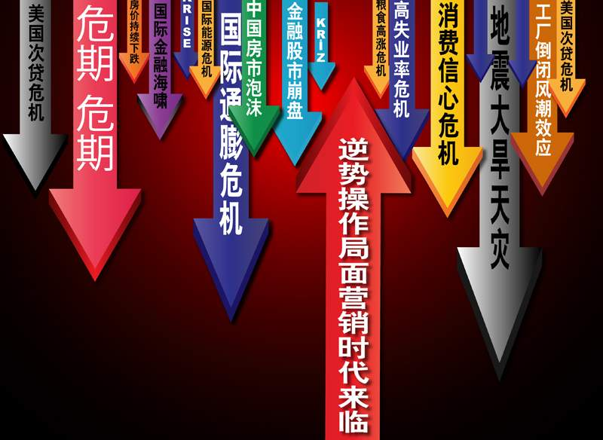
纯免费PPT即点即下载，无注册、无套路
http://gitppt.com
不信你试试（狗头）

Slide 4

纯免费PPT即点即下载，无注册、无套路
http://gitppt.com
不信你试试（狗头）
今天正逢百年难见的国际性金融海啸、一个充满变数的世界局势，当消费者出现全面性信心不足时，不敢消费、计划性选择消费时，都成为各国政府拉动内需、拯救信心的难题？中国山寨商品却在这波逆势中销售突飞猛长，一枝独秀，山寨营销手段与山寨的文化精神，很可能就是应对乱局一帖良方解药……。

Slide 5

纯免费PPT即点即下载，无注册、无套路
http://gitppt.com
不信你试试（狗头）
山寨词源起广东，原只为「占山为王」………
今日山寨成了时尚名词，成了可抄袭、快复制、果敢行、兼容佳的行动口语。
超思维公司山寨营销法源起构想由来自于电影「投名状」，其中男主角之一：刘德华就曾在剧中喊出，作土匪就作最大的，抢人、抢钱、抢粮食，……。

Slide 6

纯免费PPT即点即下载，无注册、无套路
http://gitppt.com
不信你试试（狗头）
从各方面数据来看，2009年几乎是2008年的延续，专家普遍都不看好，甚预估房价恐继续全面的下探，房地产呢？再不抢钱、抢粮食估计大伙都撑不下去了，因此我们2009年将是房地产更加严峻，甚至进入生存竞争的割喉战。因此我司特根据从台湾到祖国近三十年操盘实战经验，率先会提出：局面性快速营销法、以及微观营销所具备技术与操作的理论。

Slide 7
纯免费PPT即点即下载，无注册、无套路
http://gitppt.com
不信你试试（狗头）
在大环境景气低迷及众多地产夹杀生存之战中，我们必须面对思考，我们无法再继续等待政府救市措施，为了生存我们必须想方设法尽最大力量瓜分市场份额，努力寡占区域销售，占地为王，抢钱、抢粮！！为面对未来充满不确定的市场，储备生存能量。

Slide 8

纯免费PPT即点即下载，无注册、无套路
http://gitppt.com
不信你试试（狗头）

Slide 9

纯免费PPT即点即下载，无注册、无套路
http://gitppt.com
不信你试试（狗头）
台式营销
充分体现的是对中国古代兵法精髓的深刻理解和运用——“兵者，诡道也”、“兵不厌诈”、“能而示之不能，用而示之不用，近而示之远，远而示之近”、“利而诱之，乱而取之”。

Slide 10

纯免费PPT即点即下载，无注册、无套路
http://gitppt.com
不信你试试（狗头）

Slide 11

纯免费PPT即点即下载，无注册、无套路
http://gitppt.com
不信你试试（狗头）

Slide 12
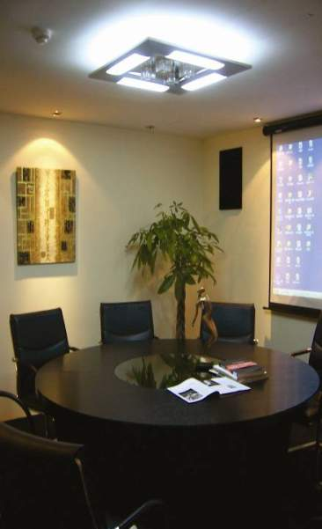
纯免费PPT即点即下载，无注册、无套路
http://gitppt.com
不信你试试（狗头）
多维度·地产思想者
Various dimensions·Real estate thinker
成立于1999年的TOOWELL机构
专业从事房地产项目全程营销代理的业务机构，打破旧有的，建构全新的，以多维化的维度，构筑地产营销思想的高度。
2000年事业版图从上海扩展延伸至全国，在江苏、江西、贵阳、大连、北京等城市及地区陆续创办新思维地产代理以及超思维营销策划子公司……..

Slide 13

纯免费PPT即点即下载，无注册、无套路
http://gitppt.com
不信你试试（狗头）
第一PPT模板网 www.1ppt.com

Slide 14

纯免费PPT即点即下载，无注册、无套路
http://gitppt.com
不信你试试（狗头）

Slide 15

纯免费PPT即点即下载，无注册、无套路
http://gitppt.com
不信你试试（狗头）

Slide 16

纯免费PPT即点即下载，无注册、无套路
http://gitppt.com
不信你试试（狗头）

Slide 17
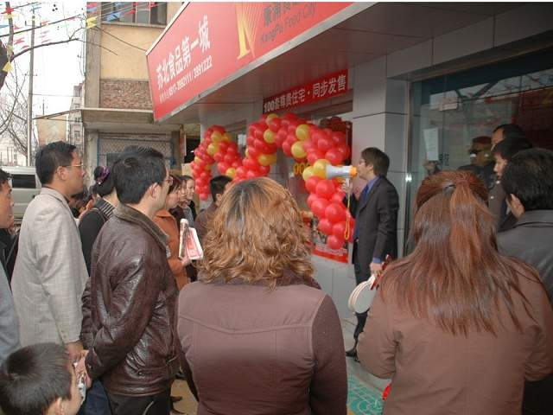
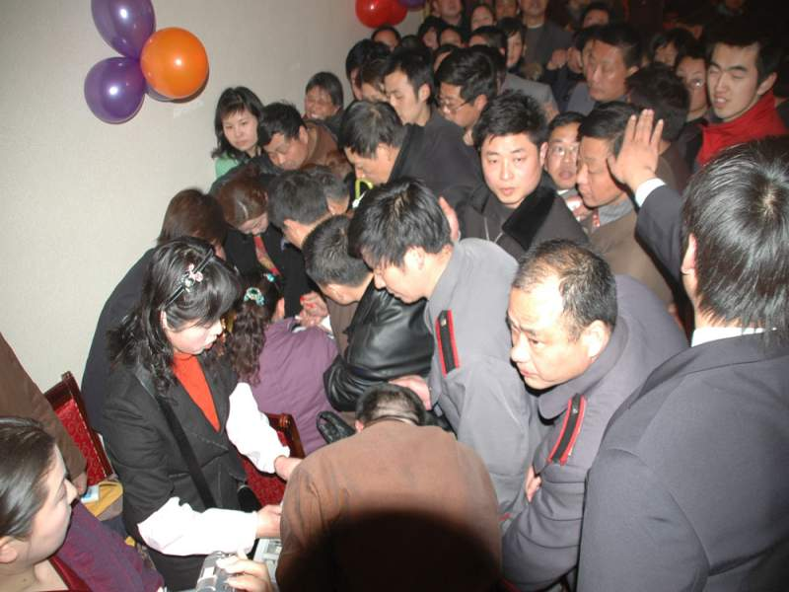
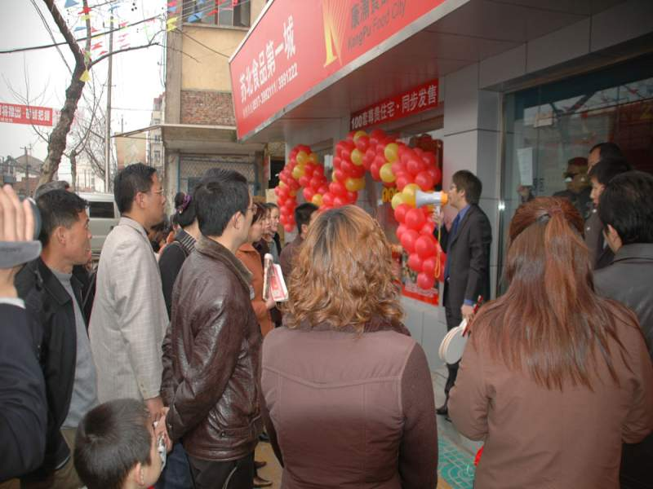
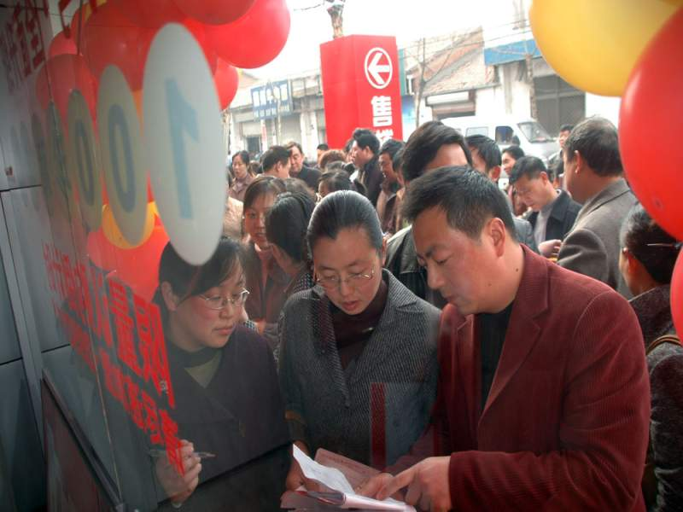
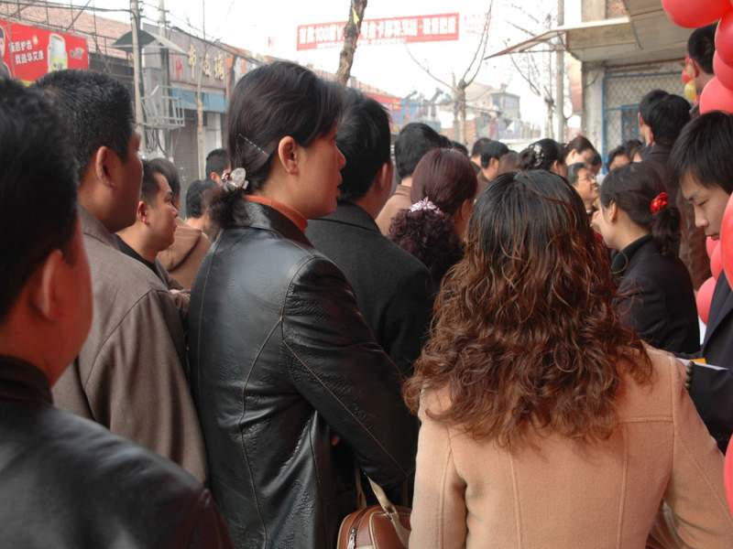
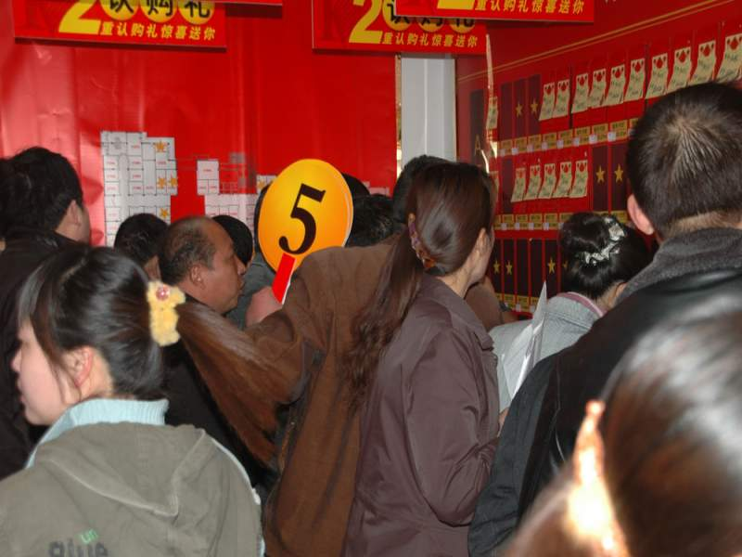

纯免费PPT即点即下载，无注册、无套路
http://gitppt.com
不信你试试（狗头）

Slide 18
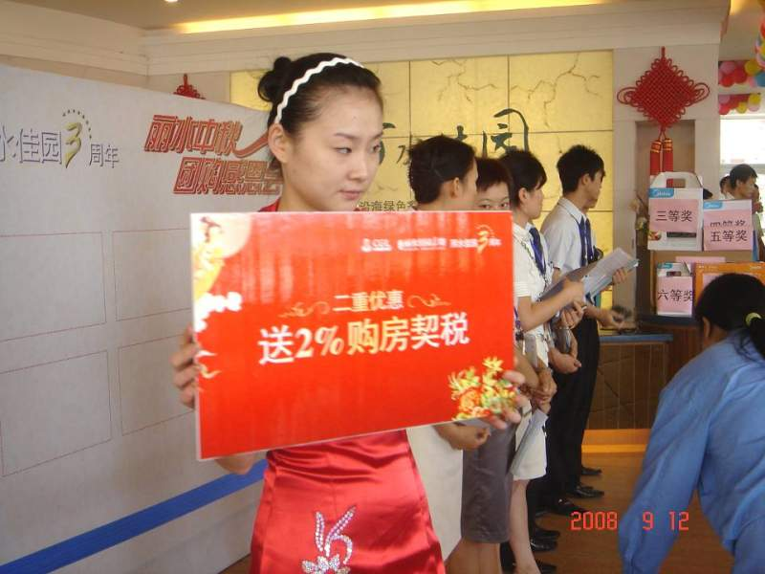
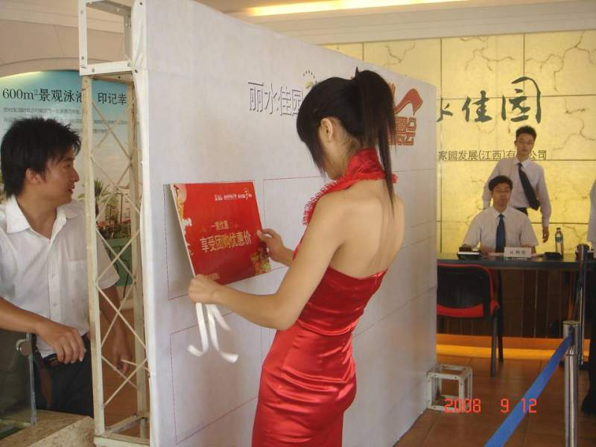
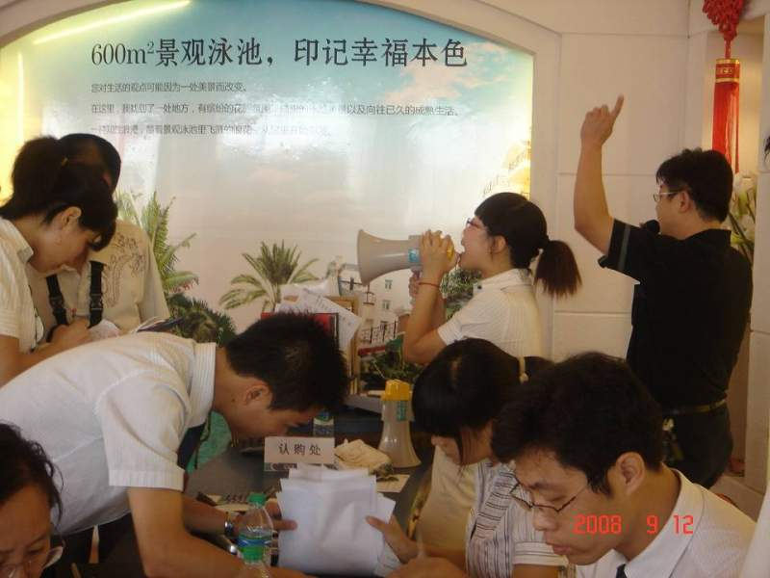
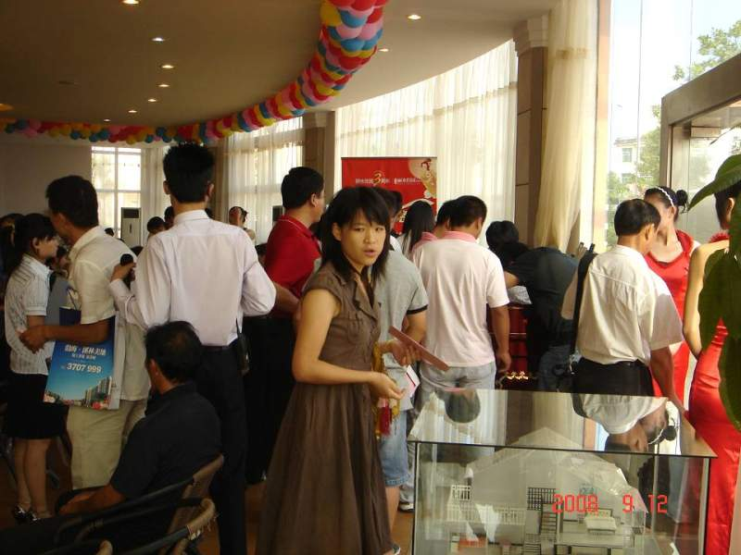
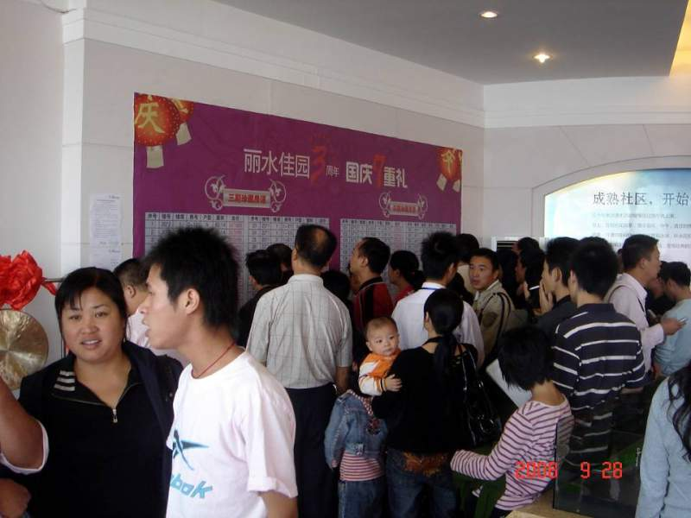
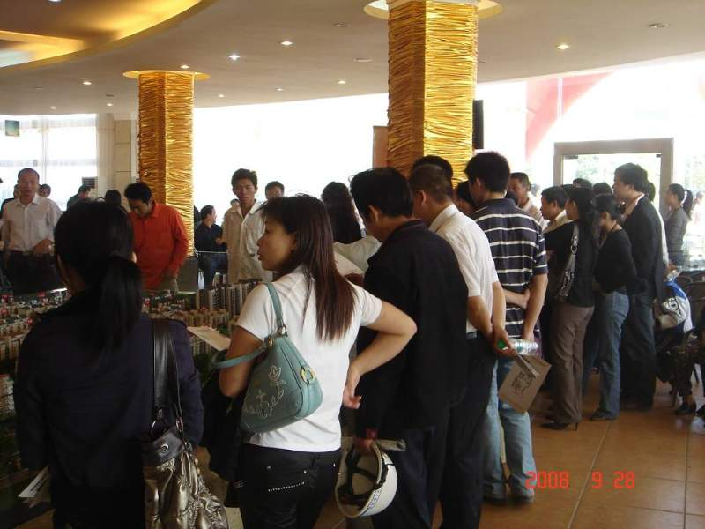

纯免费PPT即点即下载，无注册、无套路
http://gitppt.com
不信你试试（狗头）

Slide 19
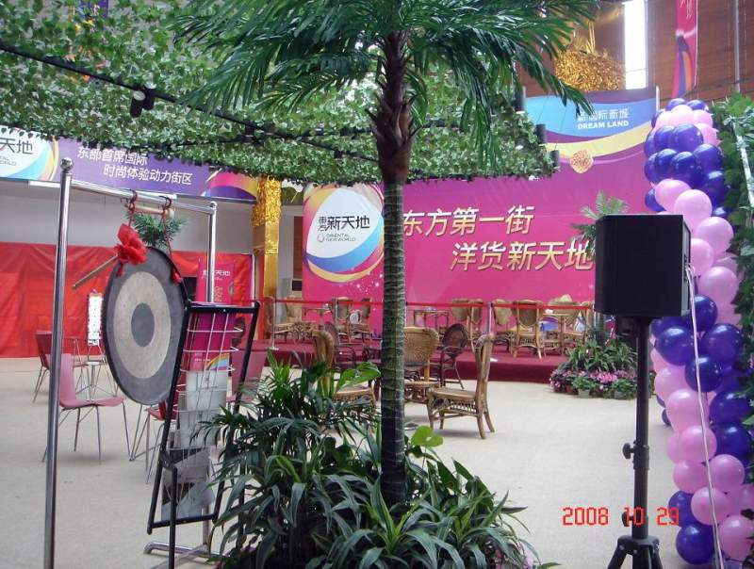
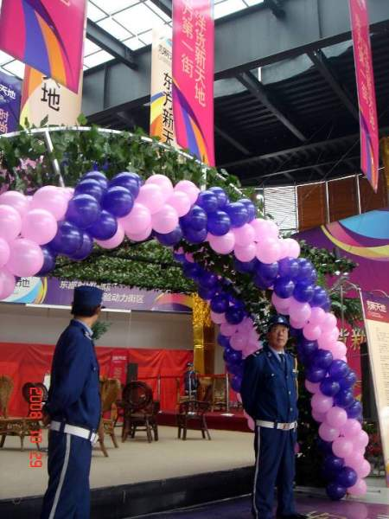
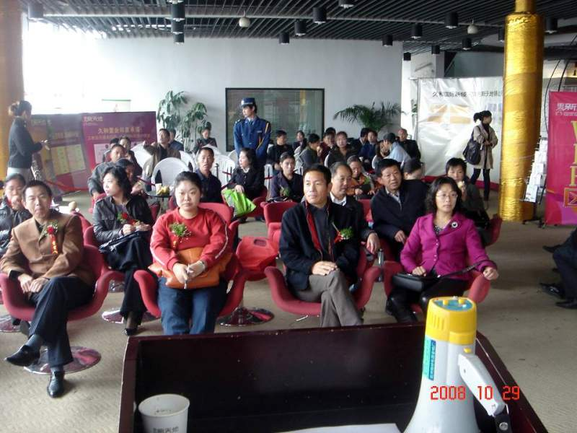
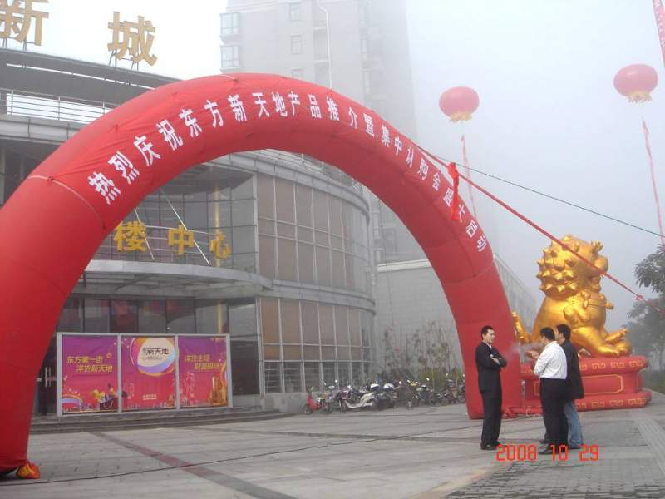
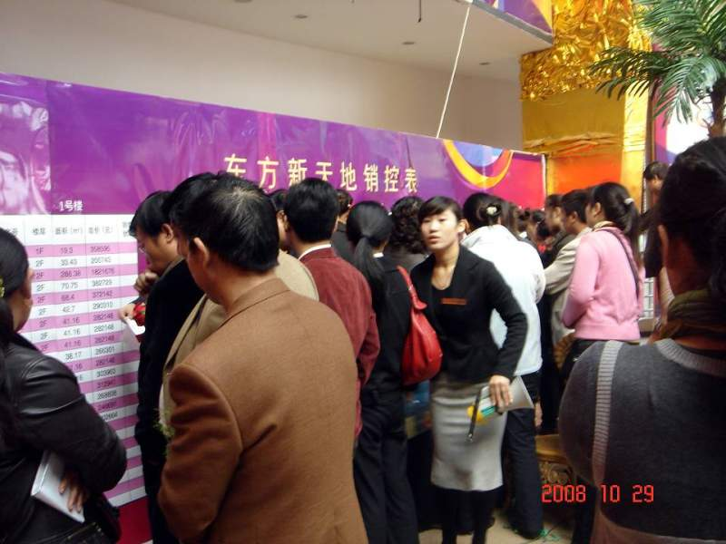
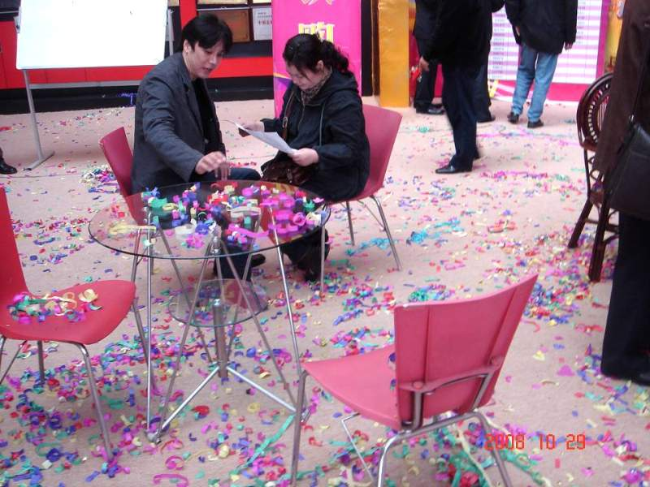
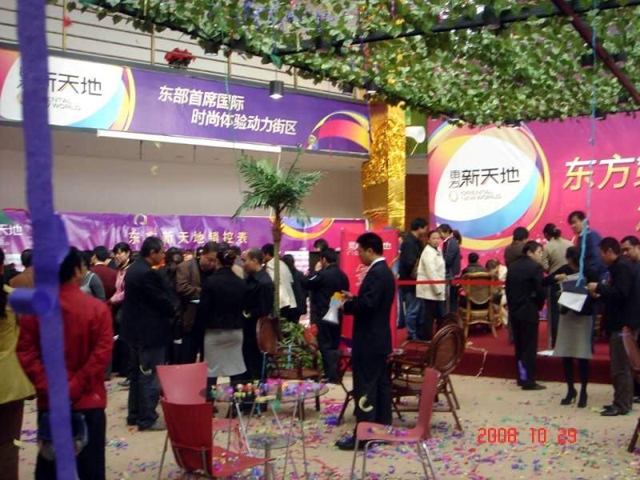
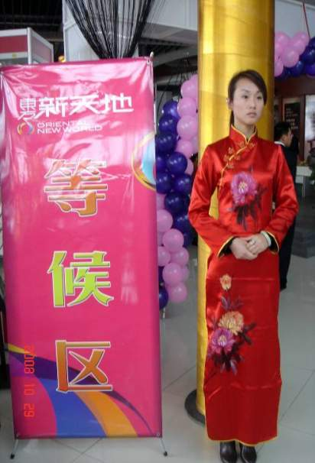

纯免费PPT即点即下载，无注册、无套路
http://gitppt.com
不信你试试（狗头）

Slide 20
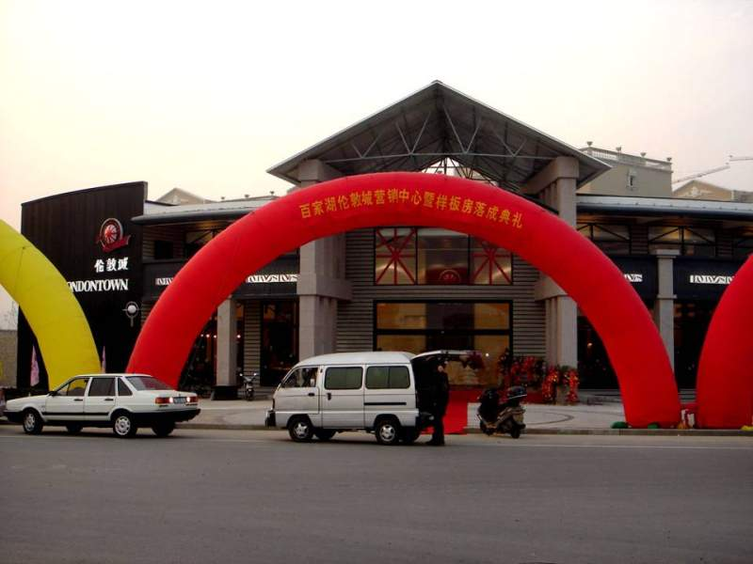
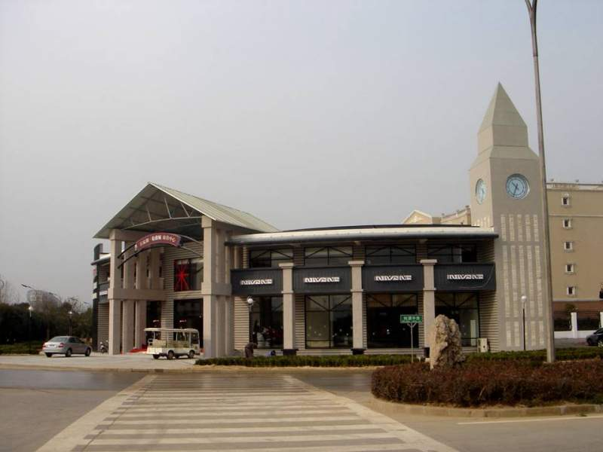
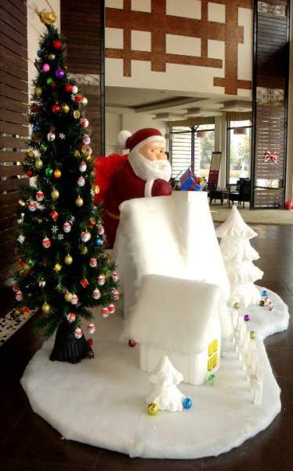
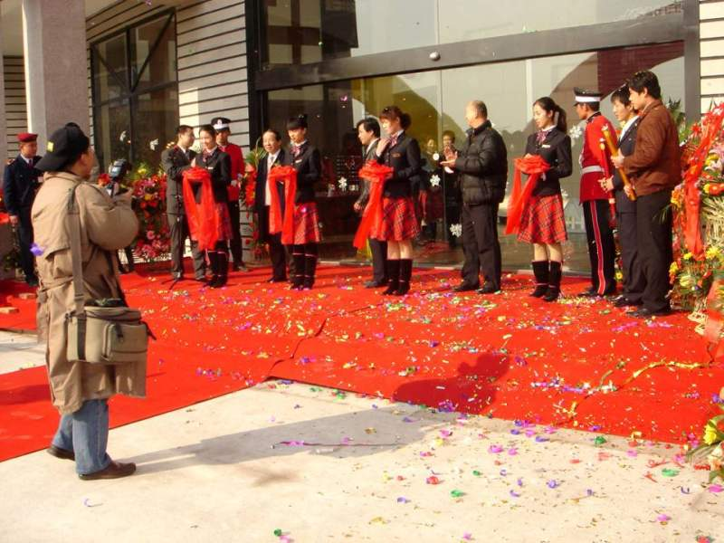
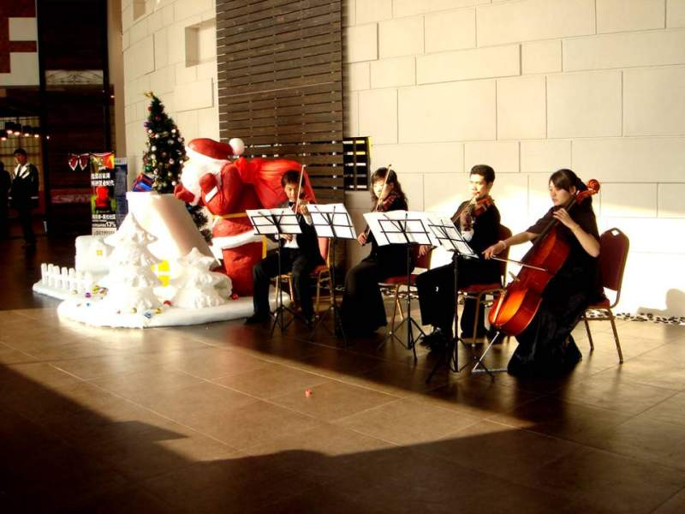
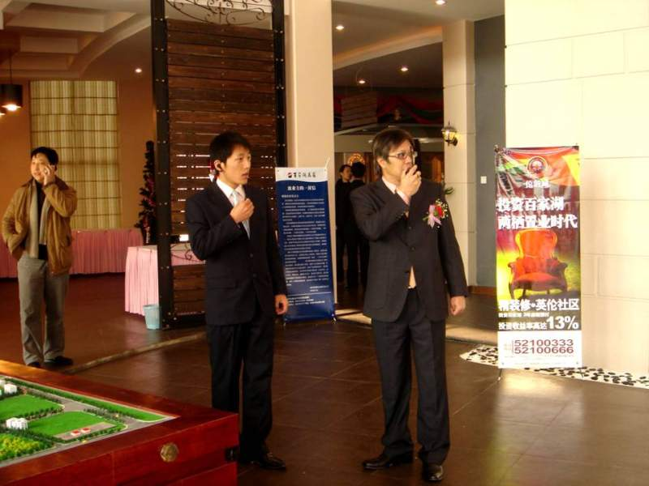
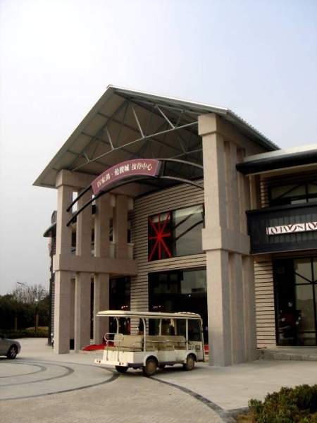
从开盘策划到销售每一个微小细节，每一个步骤安排，都有超思维营销策划团队核心小组成员直接叁与规划与全程操盘…….。
纯免费PPT即点即下载，无注册、无套路
http://gitppt.com
不信你试试（狗头）

Slide 21

纯免费PPT即点即下载，无注册、无套路
http://gitppt.com
不信你试试（狗头）

Slide 22
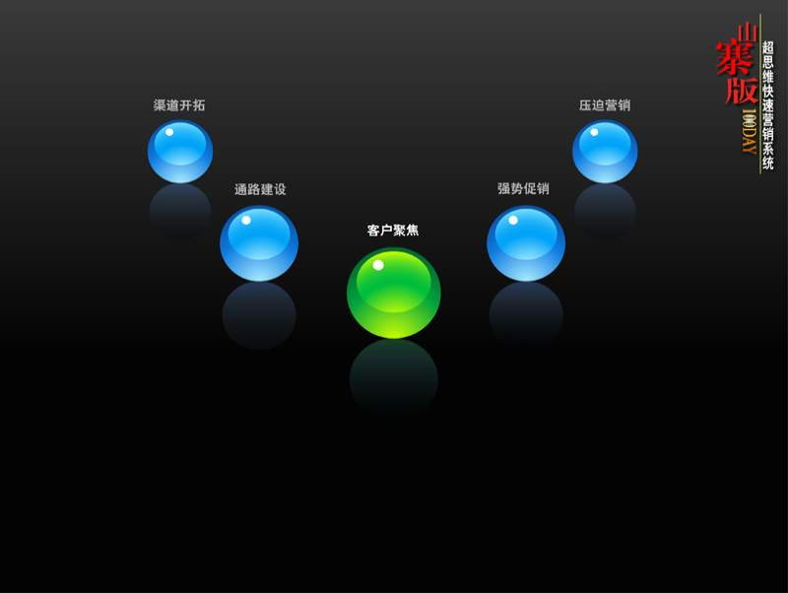
纯免费PPT即点即下载，无注册、无套路
http://gitppt.com
不信你试试（狗头）
在及短时间内，我们有一套从零客户做起，很快速、有效的开拓渠道、通路建设到积累客户、快速行销冲量的完整解决方案…….. 。

Slide 23
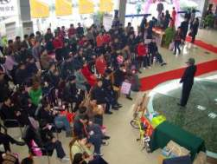
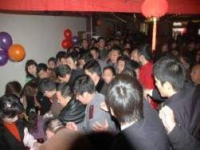
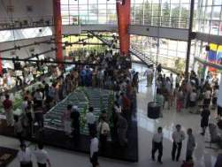



纯免费PPT即点即下载，无注册、无套路
http://gitppt.com
不信你试试（狗头）
聚焦营销：从众行销法及排队促销法，超思维团队最擅长在短时间
内能创造惊人快速单日冲量业绩。
SPEED＝V 速度制胜强势营销模式

Slide 24
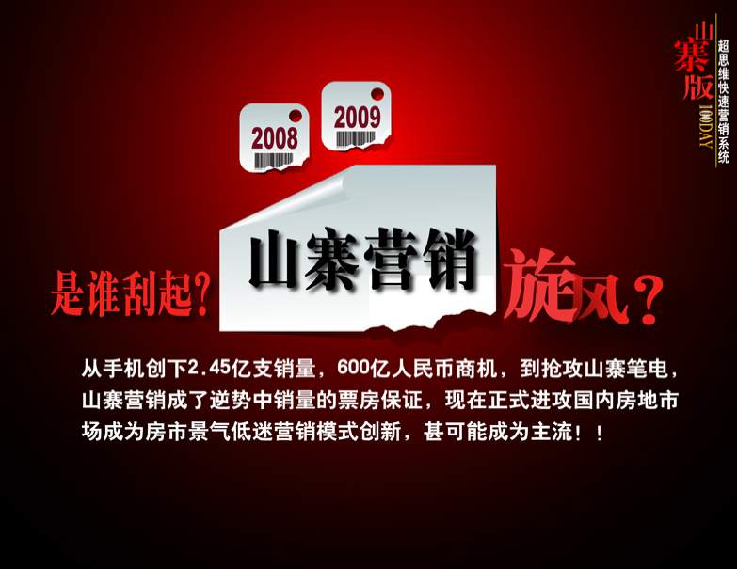
纯免费PPT即点即下载，无注册、无套路
http://gitppt.com
不信你试试（狗头）

Slide 25
山寨产品+山寨营销=山寨未来
纯免费PPT即点即下载，无注册、无套路
http://gitppt.com
不信你试试（狗头）
中国是一个渴望英雄渴望奇迹的民族，多少年来，在中国的山寨之中，成就了多少英雄侠士传世美谈。因为，在中国的体制下，绝大部分人不可能按部就班青云直上，你必须绕道而行包括进行伟大的游击战，这种营销思维的精神，虽然不能保证你的品牌长久或者强大，但却是一株生生不息希望火苗。行星火之道，成燎原之势，这可以说是国内房地市场面临越来越严峻情况，几乎形成生存竞争的割喉战，销量缩减、消费信心不足，山寨文化精神重出江湖，为寡占的营销出头与生存的唯一方式。

Slide 26
“存在既是合理”
纯免费PPT即点即下载，无注册、无套路
http://gitppt.com
不信你试试（狗头）
很多商品在众多竞争夹杀能成功案例告诉我们，衡量一个营销方式是否成功，其标准应该是看它是否达到了”推广的核心目标”。

Slide 27
山寨营销的本质思想
纯免费PPT即点即下载，无注册、无套路
http://gitppt.com
不信你试试（狗头）
目标消费的把握。“成功不是因为解决了问题，而是抓住了机会。”对于山寨营销手法与模式来说，从萌芽到产生到流行，其实就是抓住了现有市场现有产品留下的市场机会，而这仅仅是山寨营销模式走向市场的第一步，从这个意义上来说，产业界关注的重心不应该是“模仿到制造”，而是如何实现“模仿到创新”，后者更是本质的问题。研究目标消费群的心理特点、现实需求，把握目标消费群的消费特性、习惯，是山寨营销模式需要深入市场、深入消费者来解决的问题。

Slide 28

纯免费PPT即点即下载，无注册、无套路
http://gitppt.com
不信你试试（狗头）

